Slide 1
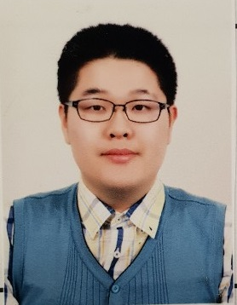
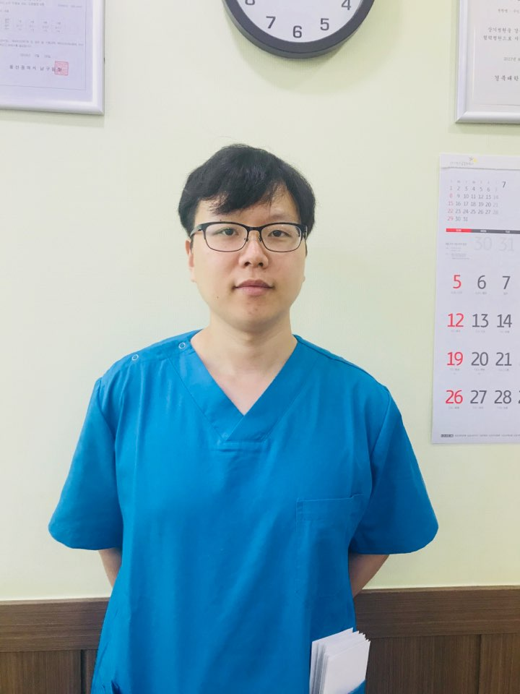
7월 우수직원
이준희 요양보호사
송영규 주임
지시사항 우수이행
지시사항 우수이행

